Slide 1

FELVÉTELI TÁJÉKOZTATÓ
2026/2027-es tanév
2025. október 13.
Némediné Cserni Erika
igazgatóhelyettes

Slide 2
Témák
- Pályaválasztás
- A középfokú eljárásrend szakaszai, szabályai, határidők
- Tájékoztató a központi írásbeli vizsgáról

Slide 3


Továbbtanulás 2026-2027

Slide 4
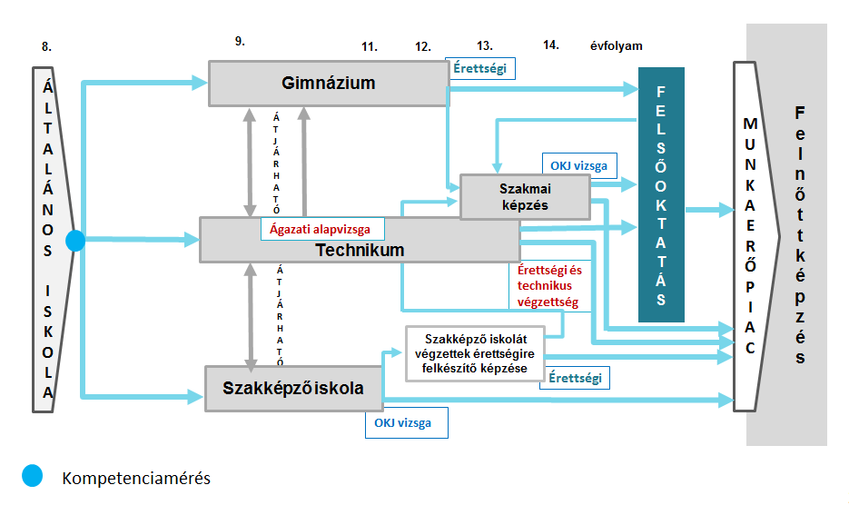
Új szakképzési rendszer (2020/2021. tanévtől)

Slide 5
2024. Október 20.
A középfokú iskolák nyilvánosságra hozzák a felvételi tájékoztatójukat, meghatározzák a tanulmányi területeket. A felvételi követelményeket köteles nyilvánosságra hozni. Ha az iskola szóbeli vizsgát, vagy képességfelmérést szervez, a vizsga követelményét, helyét és időpontját is meg kell jelentetniük. Ezekről közvetlenül az iskolák honlapján tájékozódhatnak.
A szülők és tanulók feladata:
- Az érdeklődési terület és a tanulmányi eredmény figyelembevételével reális döntést hozni.
- a szülők közösen döntenek gyermekük iskoláztatásával kapcsolatos kérdésben
- a helyes iskolatípus kiválasztása
- a sorrend megtervezése
- a választott iskolák vagy a OH honlapján áttanulmányozni a meghirdetett tanulmányi területeket intézményi tájékoztatóit
- a különleges bánásmódot igénylő tanulók esetén célszerű egyeztetni a választott iskolával, milyen módon veszik figyelembe a szakértői véleményben javasoltakat.

Slide 6
Technikum választás újdonsága, előnyei:
Először ágazatot választ amivel 2 évig ismerkedik.
10. évfolyam után történik a szakmaválasztás.
A technikum egyesíti a gimnázium és a szakmatanulás előnyeit
  Matematikából, magyarból, történelemből, valamint egy idegen nyelvből ugyanaz a tananyagtartalom, ugyanolyan óraszámban, mint a gimnáziumban. Ezekből a közismereti tantárgyakból érettségi vizsgával zárul az oktatás.
  a nyelvvizsga megszerzésére a lehetőség adott, hiszen ugyan olyan óraszámban történik a nyelvtanulás, mint a gimnáziumban, de itt egy nyelvből.
  nem kell ötödik érettségi tantárgyat választani, mivel a szakmai vizsga lesz az ötödik érettségi tantárgy.
  a technikusi vizsga emelt szintű érettségi tantárgynak számít
Az 5 év elvégzése után egyszerre kap érettségi bizonyítványt és a technikusi oklevelet.
Forrás: ITM

Slide 7
Pályaválasztáshoz segítség nyújtása
- ELŐKÉSZÍTŐK A FELVÉTELI TÁRGYAKBÓL: nem elég a részvétel! felszerelés, feladatok rendszeres megoldása
- POM mérés
- Pályaorientációs nap 2025. október 14.
- Pályaválasztási kiállítás
- Középiskolai nyílt napok
- Tolna Megyei Pedagógiai Szakszolgálatok
Pályaválasztás (webnode.hu)

Slide 8
Az általános felvételi eljárás kezdete
A középfokú iskoláknak 2025. október 20-ig kell nyilvánosságra hozniuk felvételi tájékoztatójukat és meghatározniuk tanulmányi területeiket, amelyekre a felvételi eljárás során jelentkezőket fogadnak.
A tanulmányi területekről szóló információk és az intézmények felvételi tájékoztatói október 20-át követően érhetők el az Oktatási Hivatal honlapján.
A tanulmányi terület nem egyezik meg az osztállyal!

Slide 9
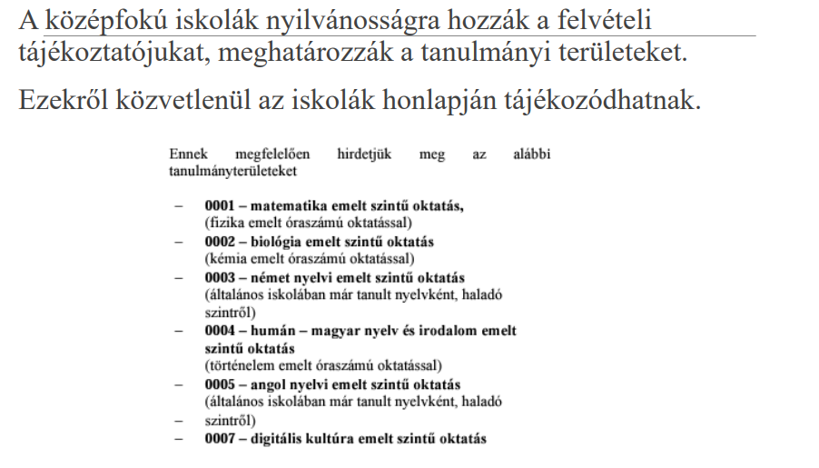
2025. Október 20.

Slide 10
Jelentkezési lap központi írásbeli vizsgára
A Jelentkezési lapot papír alapon fogjuk kitölteni és továbbítani a vizsgaszervező intézménynek.
Vizsgahelyszín kereső: 2025. november 15-ig.
A Hivatal közzéteszi a 6 és 8 évfolyamos gimnáziumi központi írásbeli felvételi vizsgát szervező gimnáziumok, továbbá a nyolcadik évfolyamosok számára központi írásbeli felvételi vizsgát szervező intézmények jegyzékét.
OH honlapján a KIFIR tanulmányi terület, felvételi tájékoztató és írásbeli vizsgahelyszínkereső linken elérhető.

Slide 11
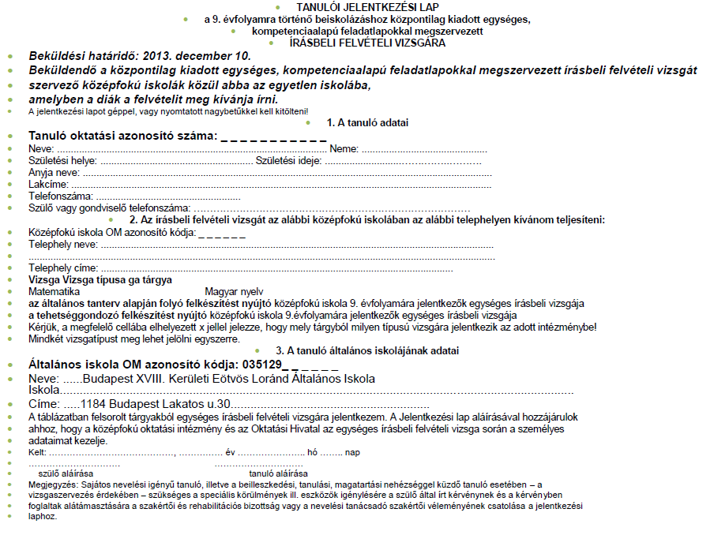
Jelentkezési lap a központi írásbeli vizsgára
2025. december 1-ig (hétfő)
A központi írásbeli vizsga: 2026. január 24. 10:00

Slide 12
SNI és BTMN tanulók kedvezménye
A 2011. évi CXC. Törvény a nemzeti köznevelésről 51. § (5) bekezdése alapján
A sajátos nevelési igényű és a beilleszkedési, tanulási, magatartási nehézséggel küzdő tanuló részére a felvételi vizsgán indokolt esetben biztosítani kell a hosszabb felkészülési időt, az írásbeli vagy szóbeli felmérésen biztosítani kell az iskolai tanulmányai során általa használt, megszokott eszközöket, a vizsga szervezésével alkalmazkodni kell az adottságaihoz.
20/2012. (VIII. 31.) EMMI rendelet 33. § (3) bekezdése alapján Amennyiben élni kíván az Nkt. 51. § (5) bekezdésében biztosított jogával, a központi írásbeli vizsga jelentkezési lapjához csatolnia kell az erre vonatkozó kérelmet, valamint a szakértői bizottság véleményét.

Slide 13
Központi írásbeli felvételi vizsga
2025. december 1-ig a központi írásbeli vizsgára jelentkezési lap benyújtása
Egy tanuló csak egy intézménybe jelentkezhet központi írásbeli vizsgára.
Bármelyik olyan iskolában megírhatja, ahol kérik az írásbeli vizsgát (ESZI-Paks, I. Béla, Garay Gimn., Petőfi- Bonyhád) nem kell emiatt utazni
Az írásbeli vizsgához a jelentkezési lapot mi adjuk, otthon kitöltve, aláírva ide kell visszahozni, mi juttatjuk el az intézményekbe.
Időpontja: 2026. január. 24 10:00 (szombat)
Pótló központi írásbeli felvételi vizsga: 2026. február. 3. 14:00 (kedd) – Csak azoknak, akik az előző írásbelin alapos ok miatt nem tudtak részt venni! (pl. betegség orvosi igazolással)

Slide 14
A középfokú felvételi eljárás szakaszai
Általános felvételi eljárás
2026. január 18. – május 5.
2. Rendkívüli felvételi eljárás
2026. május 12. – augusztus 31.

Slide 15
Az adatbegyűjtés folyamata és a felvételi lapok előállítása
A felvételi lapok a következők:
1. Papír alapú: adatbegyűjtő lap középiskolai jelentkezéshez elnevezésű űrlap kitöltése 2026. január közepéig
Ez csak a szülők és az általános iskola közötti kommunikációra szolgál!
Nem helyettesíti a felvételi lapokat.
A továbbtanulási adatok begyűjtésére lehetőség van elektronikusan is:
https://kifir2.kir.hu/JellapKitolto/SzuloiAdatlapKitolto
• Használatával a szülők elektronikusan, pdf dokumentumként állíthatják elő az adatbegyűjtő lapot. (Bal felső sarok- 8 jegyű kód)
2. Jelentkezési lap
- Az adatbegyűjtő lap alapján az iskola elektronikusan tölti ki a jelentkezési lapot
❖ jelentkezési szándék jelzése a középfokú iskolának
❖ a tanuló személyes adatait  a tanulni kívánt idegen nyelv
❖ a tanulmányi eredményeket  kollégiumi igény

Slide 16
A tanulói adatlap
A tanulói adatlapot az iskola állítja elő a KIFIR programban.
❖ a választott iskolák tanulmányi területeinek a megjelölésére szolgál a tanuló által meghatározott sorrendben.
Első helyen kell megjelölni azt az iskolát, ahol legszívesebben folytatná a tanulmányait a jelentkező.
❖ az iskolák ezt a sorrendet NEM ismerhetik meg.

Slide 17
A középiskolába történő jelentkezés
Feladatok időrendben:
1. A szülő - az adatbegyűjtő lapon, vagy a Hivatal honlapján elérhető adatbegyűjtő alkalmazás használatával megjelölik a kiválasztott iskolákat és a tanulmányi területeket.
2. Az osztályfőnök –ezek alapján- a KIFIR rendszerbe felviszi az adatokat, majd ellenőrzés során kinyomtatja a jelentkezési lapot és az adatlapot (jan. végén-február elején)
3. Ellenőrzést követően aláírások: tanuló, of., szülők, igazgató
4. Ig.helyettes – az aláírt kinyomtatott jelentkezési lapokat iskolánként öszegyűjtve a
hat.időig eljuttatom a választott középiskolába.
(2026.február 19.)

Slide 18
2026. január-február
Adott napokon kell bejönniük a szülőknek aláírni.
- A kinyomtatott lapok aláírását követően a jelentkezési lapokat az iskola továbbítja az intézmény postázási címére
2026. február 19-ig
Minden középfokú iskolába KÜLÖN jelentkezési lapot kell benyújtani.
Az értékelő lapot annyi példányban kérjük másolva, ahány középiskolába jelentkezési lapot kívánnak benyújtani.
A tanulói adatlapot az iskola a KIFIR rendszerben továbbítja a Hivatalnak.
A középiskola nem tudja a sorrendet.

Slide 19
A felvételi lapok aláírásáról
2026. február eleje
➢ lehetőség szerint mindkét szülő/gyám aláírása szükséges a kinyomtatott jelentkezési lapokon.
➢ az iskolában történik, erre meghatározott napokon
➢ minden kinyomtatott oldalon alá kell írni!
Kell-e igazolni, hogy a másik szülő aláírására nincs szükség?
Mi a teendő, ha a másik szülő külföldön tartózkodik?

Slide 20
Szóbeli vizsgák, pályaalkalmassági vizsgálatok időszaka
2026. március 2.-19.
Amennyiben a középfokú intézmény szóbeli vizsgát szervez, annak a középiskola felvételi tájékoztatójában nyilvánosságra hozott követelményekre kell épülniük.
A pályaalkalmassági és képességfelmérési vizsgálatokat is ekkor kell megszervezni!
Célszerű figyelemmel kísérni a választott iskolák honlapját.
A szóbeli vizsga eredménye a felvételi eljárás egészében megszerezhető összpontszám 25%-nál nem lehet több!

Slide 21
Szóbeli vizsgák
Szóbeli vizsgát csak az a köznevelési intézmény szervezhet, amely előírja a központi írásbeli vizsgán való részvételt és amelyben a felvételi évét megelőző 3 év átlagában a jelentkezők száma több, mint kétszeresen meghaladta a felvehető tanulók számát.

Slide 22
2026. Március 20.
➢ A középfokú iskolák a HONLAPJUKON tanulmányi területenként nyilvánosságra hozzák a jelentkezők felvételi jegyzékét. (összes tanuló) jelszóval vagy oktatási azonosítóval, NEM névvel jelenik meg
➢ a jelentkező megtekintheti az összesített eredményét és a rangsorban elfoglalt helyét
➢ Ez még NEM a végleges felvételi eredmény!

Slide 23
Módosító időszak
2026. március 25-27.
➢ lehetőség az adatlapon szereplő sorrend megváltoztatására
➢ új tanulmányterület felvételére (egyeztetés szükséges!)
➢ tanulmányi területet törölni nem lehet.
A módosítás menete:
➢ a szülő jelzi a módosítási szándékot
➢ papíron/ emailben leírja az új sorrendet
➢ az iskola előállítja a módosító tanulói adatlapot, majd továbbítja a Hivatalba. (2026. március 27-ig.)

Slide 24
Mi alapján dönt a középiskola a felvételi kérelmekről?
  Kizárólag az ált. iskolai tanulmányi eredmények alapján (5., 6.) 7. év végi + 8. félévi eredmény
  Tanulmányi eredmények + központi írásbeli felvételi vizsga (összes pontszám min. 50 %)
  Tanulmányi eredmények + központi írásbeli felvételi vizsga (összes pontszám min. 50 %) + szóbeli (összes pontszám max. 25 %-a)

Slide 25
HOGYAN SZÁMÍTJÁK KI A HOZOTT PONTOKAT?
Kizárólag a bizonyítványban szereplő eredményeket lehet figyelembe venni. (lsd. Tanulmányi eredmények)
A hozott pontok megállapításakor a tanulmányi eredmények esetében a középiskola maga döntheti el, hogy mely tantárgyak osztályzatait veszi figyelembe, és azokból – a megszabott jogi keretek között – hogyan képez pontszámot saját felvételi eljárásában, azonban a felvételi tájékoztatójában minden a fentiekre vonatkozó tájékoztatást köteles nyilvánosságra hozni.
A tanulmányi eredményekbe tehát nem számítható be nyelvvizsga, tanulmányi verseny, sportverseny … a magatartás, szorgalom eredmény szintén nem számítható be.

Slide 26
Hivatalos végeredmény (egyeztetett felvételi jegyzék elkészítése) 2026. április 27.
A megjelölt sorrend, a felvételi rangsor és a felvehető létszám függvényében
A hivatal a jelentkezőnek egyetlen felvételi kérelmét nyilvánítja elfogadottnak.
Szülők kiértesítése
2026. május 8-ig
➢ a felvételről vagy elutasításról szóló értesítés

Slide 27
Rendkívüli felvételi eljárás
2026. május 11- augusztus 31-ig.
Amennyiben a tanuló nem nyer felvételt, ennek az eljárásnak keretében kérheti felvételét egyénileg, közvetlenül az iskolába való jelentkezéssel.

Slide 28
Központi írásbeli felvételi vizsga lebonyolítása
Személyi igazolványt vagy arcképes igazolványt vinni kell a vizsgára!
Magyar nyelv és matematika
45-45 perc, 10 feladatból álló feladatsor 50-50 pont
Használható segédeszközök: vonalzó, körző, szögmérő.
Zsebszámológép NEM használható
➢kék vagy fekete színű toll(ak)
SNI-sek a jelentkezéssel együtt kérhetnek a szakvéleményben szereplő „kedvezményt”:
  egyedi meghatározás
  segédeszközök

Slide 29
Vizsgafeladatok
Feladatok magyarból:
Elsősorban nem a nyelvtani ismeretanyag reprodukálását mérik, hanem az anyanyelvi készségek működésének színvonalát és az alapvető gondolkodási műveletekben való biztonság fokát.
Feladatok matematikából:
Feladatmegoldó készség, a problémaérzékenység, a kreativitás, a logikai biztonság, a szabálykövetés, a koncentráló képesség

Slide 30
Jelentkezés különleges bánásmódot igénylő tanulók esetén (SNI, BTMN)
A szülőknek már a jelentkezéseket megelőzően tájékozódniuk kell:
- a központi írásbeli vizsgáról ( ha olyan iskolát választanak, ahol ez feltétel)
- a felvételi eljárásban való részvétel speciális feltételeire vonatkozóan.

Slide 31
2026. február 13-ig Az írásbeli vizsga értékelése
A javított dolgozatok megtekintése:
2026. február 13-ig a középiskola tájékoztatja a tanulót az eredményről a hitelesített ÉRTÉKELŐ lapon!
Az eredeti értékelő lap a jelentkezőnél marad! Az értékelő lap másolatát annyi példányban szükséges beküldeni az iskolába, ahány középiskolában ezt kérik csatolni kell a felvételi laphoz!

Slide 32
BETEKINTÉS: Az írásbeli feladatlapok a középiskola által megadott időpontban tekinthetők meg – erről külön értesítést nem küld a középiskola
Az írásbeli vizsga eredményéről az ÉRTÉKELŐLAPOT a középiskolában át kell venni
JOGORVOSLAT kérhető a betekintés napja utáni napon
Jogorvoslat menete: A megtekintés B észrevételezés C fellebbezés

Slide 33
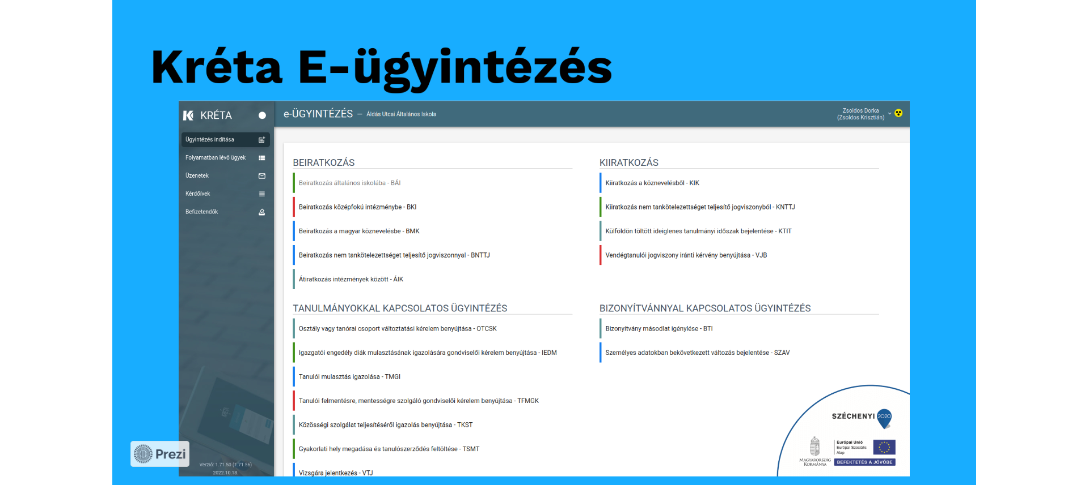


Slide 34
Kéréseink
A határidők pontos betartása.
Az adatok pontos kitöltése.
A véglegesített felvételi jelentkezési lapot mindkét szülőnek alá kell írnia – a gyerekekkel történő aláíratást megszervezzük.
Egyéni problémákkal forduljanak az osztályfőnökökhöz!

Slide 35
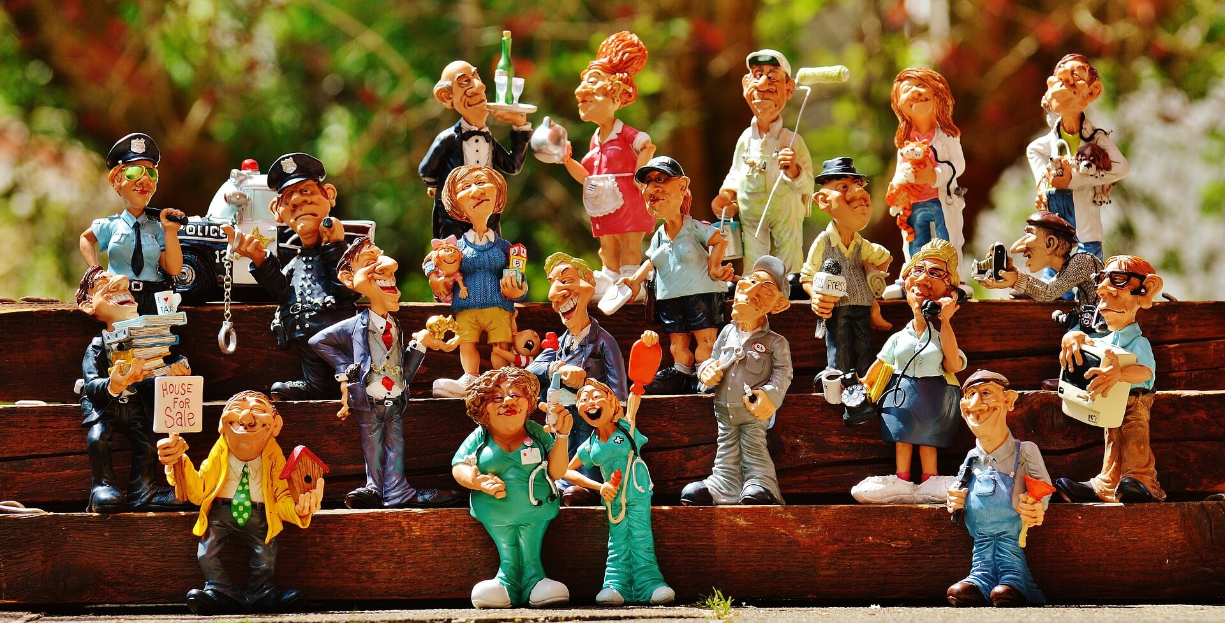
Sikeres felvételi vizsgát kívánok!
Köszönöm megtisztelő figyelmüket!

